Slide 1
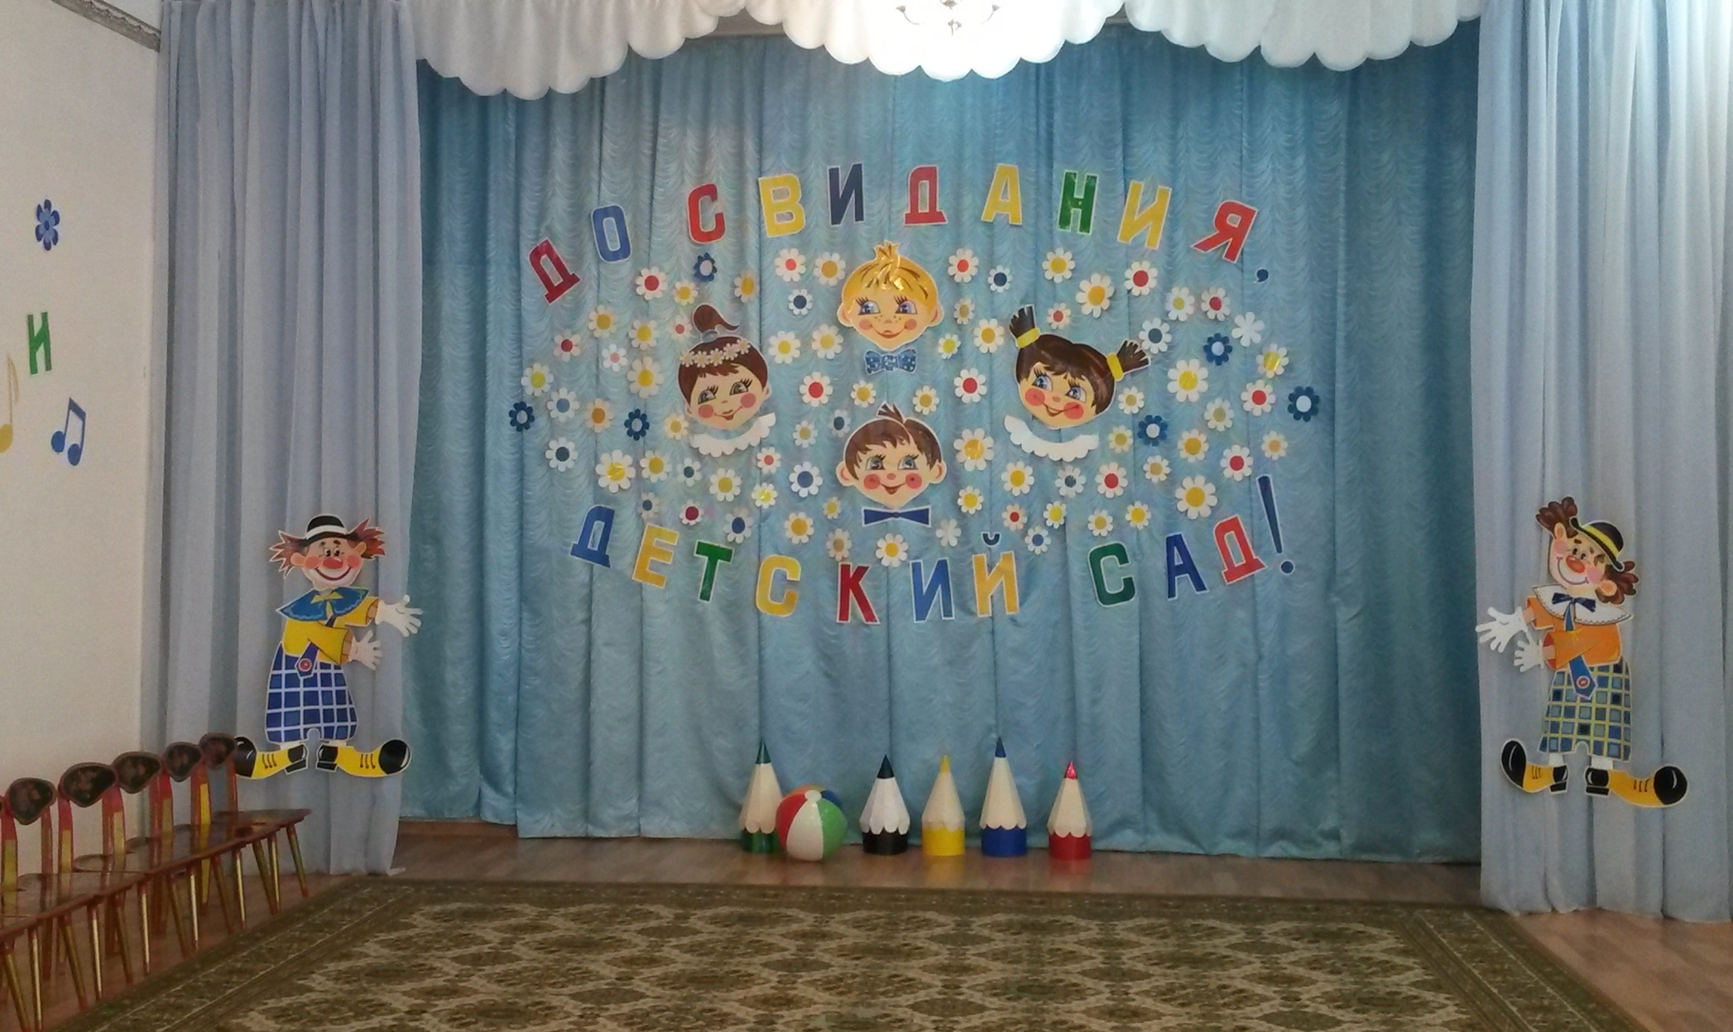
До свидания, детский сад!

